Slide 1



2023-1-EE01-KA220-ADU-000150753
EĞİTİM PROGRAMI
ÜNİTE 6: Ağ Oluşturma
Bu proje Avrupa Komisyonu'nun desteği ile finanse edilmiştir. İçerik sadece yazarın görüşlerini yansıtmaktadır ve Komisyon burada yer alan bilgilerin herhangi bir şekilde kullanılmasından sorumlu tutulamaz.

Slide 2
DERS 2: Toplumsal Fayda Olarak Miras ve Ağ oluşturma

Slide 3
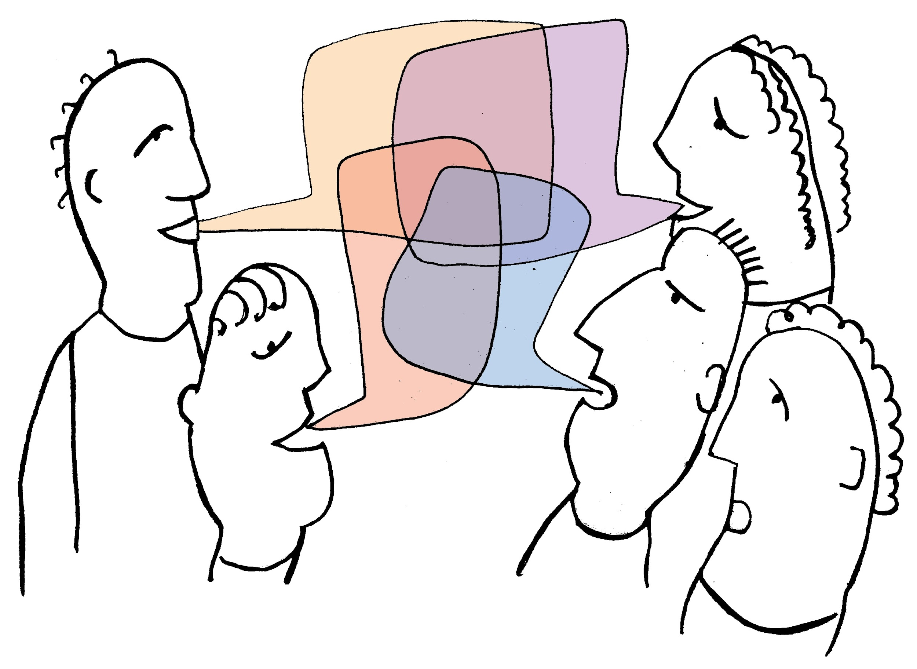
  TOPLUMLARIN VE VATANDAŞLARIN YARATICI POTANSİYELİ
  YEREL MİRASIN KULLANIMI
Miras tanımı
Miras - geçmişte yaratılmış ve hala tarihi önemi olan gelenekler, diller, sanat veya binalar gibi belirli bir toplumun kültürüne ait özelliklerdir.
Miras - önceki nesillerden aktarılan gelenekler, değerler, kültürel uygulamalar ve eserler.
Kültürel miras, geçmiş nesillerden miras kalan bir grup veya toplumun maddi ve manevi miras varlıklarıdır.

Slide 4

  TOPLUMLARIN VE VATANDAŞLARIN YARATICI POTANSİYELİ
  YEREL MİRASIN KULLANIMI
Ağ bağlantılı miras için ilkeler
İnsanlarla başlayın.Çalışmalarınızı insanların günlük yaşamlarının olduğu yerlere yerleştirin.
Miras, sizin onu neye dönüştürdüğünüze bağlıdır.
Varlıkları yeni şekillerde kullanın ve yeni varlıklar belirleyin.
Dünün mücadelelerinin ötesine geçin.
Talep etmek yerine teklifte bulunun.
Açık olun ve değişimi yönlendirin.
Güç ve liderlik hakkında eleştirel düşünün.
Mirasınızı yerel USP'niz haline getirmeye yardımcı olun.
Tek bir stratejiye güvenmeyin.
USP: Bir ürünün, hizmetin veya projenin rakiplerinden farkını ortaya koyan, yani neden tercih edilmesi gerektiğini anlatan temel özelliğidir.

Slide 5

  TOPLUMLARIN VE VATANDAŞLARIN YARATICI POTANSİYELİ
  YEREL MİRASIN KULLANIMI
Yerel düzeyde geniş ve iş birliğine dayalı ağlar
Ağ bağlantılı miras, kuruluşların bir yerin işleyişini belirleyen günlük yapılarla bağlantılı olduğu anlamına gelir; örneğin, planlama danışmanlığı, mahalle planlaması, yetişkin eğitimi, istihdam desteği, gençlik hizmetleri ve yerel medya faaliyetleri ile ilgili yapılar.
Yerel düzeyde, derin, geniş ve işbirliğine dayalı ağlar, projelerin ve kuruluşların tek başlarına başarabileceklerinden daha fazlasını başarmalarına yardımcı olur. Bu tür ağlar, miras aktivistleri, gönüllüler ve topluluk liderlerinin profesyonel kurumların kararlarında söz sahibi ve etkili olduklarında güçlenir.

Slide 6

  TOPLUMLARIN VE VATANDAŞLARIN YARATICI POTANSİYELİ
  YEREL MİRASIN KULLANIMI
Kültürel miras kuruluşları arasındaki ağlar
Ağ bağlantılı miras kavramı, farklı ölçeklerde kişisel kimliklere sahip olduğumuz, ağlara ait olduğumuz ve farklı düzeylerde bağlar hissettiğimiz gerçeğine karşılık gelir.
Mahalleleri, bir şehri oluşturan yapı taşları, günlük kurumların ve kişisel tarihimizin yeridir. Yaşadığımız sokakta aynı anda hem "yerel" hem de daha geniş toplulukların vatandaşlarıyız. Ve kültürel deneyimleri, kamusal olanakları paylaştığımız ve yerlerin gelişimini domine eden yaşanmış bir ekonomik mantığı edindiğimiz yer, kentsel ve bölgesel ölçekte, dolayısıyla kırsal alanlardır.

Slide 7

  YEREL KÜLTÜREL MİRAS - YER VE ÖZGÜNLÜK
Daha geniş ve daha derin sivil katılım
Daha geniş ve daha derin bir sivil katılım, ilgisiz toplulukları bir araya getirerek yerel bölgelerinin hafızasının nasıl aktarılacağı üzerinde etki sahibi olmalarını sağlamak; ve en iddialı haliyle, anlam, aidiyet ve sosyal bölünmeleri iyileştirme duygusu yaratmak.
Miras ortamlarında sosyal sonuçların elde edilmesi, örneğin okullarda öğrenme sonuçlarının iyileştirilmesi veya sosyal izolasyon veya zayıf ruh sağlığı için sosyal reçete olarak miras etkinliklerinin sunulması.

Slide 8
  YEREL KÜLTÜREL MİRAS - YER VE ÖZGÜNLÜK
Ağ bağlantılı miras
Ağ bağlantılı miras, mirasın ortak bir kamu kaynağı olarak anlaşılması ve ele alınması, vatandaşların ve kuruluşların tüm çeşitliliği tarafından desteklenmesi ve geliştirilmesi için yeterli bağlantılara sahip olmak anlamına gelir.
Miras sektörünün rolü, miras varlıklarına erişimi kolaylaştırmayı içerecektir, ancak ağ bağlantılı mirasın insanlar ve yerler üzerinde dönüştürücü bir etki yaratabilmesi ve toplulukların kendileri için miras yaratmasına yardımcı olabilmesi, başkalarının mirası düşünce ve eylemlerine entegre etmelerini sağlamak ile mümkündür.
Miras sektörü, başarıya götüren faktörleri, yerel yetkililerin dikkatini çekmek için gerekli araçları ve ulusal kurumların desteğini net bir şekilde anlamalıdır. Ağ bağlantılı miras, bu zorlukların üstesinden gelmek için mükemmel bir araçtır.
Ulusal düzeyde ağa bağlı mirastan da faydalanılabilir. Birçok ulusal miras kuruluşunun bölgesel ofisleri vardır, ancak bu şehir ve ilçelerdeki diğer ulusal kuruluşlarla yerel diyalog kurma kapasiteleri yoktur.

Slide 9
  MİRAS KATKISI
  YEREL KİMLİĞİ ŞEKİLLENDİRME
Topluluk ve yerel kimliğin güçlendirilmesi
Yerel miras olmadan, yerel ürünler yalnızca paylaşılabilir, bireyselleştirilmesi söz konusu değildir. Buna nesiller arası, ulusal gruplar arası, farklı dini gruplar arası farklılıklar vb. dahildir. Vatandaşların katma değer olarak bağlantılar kurarak yapabilecekleri katkı çok önemlidir.
Resmi kurumların katkısı gereklidir. Ve gayri resmi ağların ve işbirliğinin teşvik edilmesi için gerçek destek sağlamak, toplumun çeşitli kesimlerinin katkısına dayanan dönüştürücü bir yerel kalkınma stratejisi olarak değerlendirilmelidir.
Yaşadığımız yerlerdeki maddi gerçekliği deneyimlememiz ve daha önce orada yaşamış olanlarla olan bağımız, derin ve güçlü bir bağdır. Yeni oluşturulan topluluk bölgelerinde topluluk ve yer kimliğini güçlendirmek, ülkenin başarılı kalkınmasına hayati bir katkıdır.

Slide 10
  MİRAS KATKISI
  YEREL KİMLİĞİ ŞEKİLLENDİRMEK
Miras aktarımının potansiyeli
Ağ bağlantılı mirasın potansiyeli, ademi merkeziyetçilik bağlamında çok önemlidir. Ademi merkeziyetçilik, yerlerin kendi gelecekleri hakkında yerel bilgilere dayalı kararlar alabilmelerini ve daha güçlü bir yerel kimlik oluşturabilmelerini sağlamak için ağ bağlantılı bir miras gerektirir.
Merkezi hükümetten yerel yönetime yetki devri ve yeni bağlantılı otoritelerin oluşturulması, şehir bölgeleri veya kırsal alanların vatandaşlarının yeni bir kimliğe, birçok yerel toplulukta yeni bir yönetişim coğrafyasına giriyor olması anlamına gelir.
Miras kararlarından siyaseti çıkaramayacağınız için, topluluklar miras kararlarının alınmasında siyasetin aktif ve kapsayıcı olmasını sağlamalıdır. Miras grupları ve kuruluşları için bu, insanların yaşadığı yerlerden okullar ve topluluklara kadar her yerde siyasi aktivizmin gerçekleştirilmesi gerektiği anlamına gelir. İnsanlar ve yatırımlar için küresel rekabetin arttığı bir çağda, yerel farklılıkların önemi artmaktadır.

Slide 11

  İyi uygulamalar
Yaratıcı atölyeler
Uluslararası Yaşlılar Günü'nü kutlamak için, Vilnius'taki Üçüncü Yaş Üniversitesi (U3A) ve Moletai yerel topluluğu, Vilnius Üniversitesi'nin genç öğrencilerini Yaşlılar Günü'nü birlikte kutlamak ve çok özel bir "beyin fırtınası oturumu"na katılmak üzere davet etti.
Litvanya topraklarının beş etnografik bölgeye ayrıldığını belirtmek gerekir: Aukštaitija (Yüksek Dağlık Bölge), Žemaitija (Samogitia), Dzūkija, Suvalkija ve Küçük Litvanya. Bu bölgeler birbirinden biraz farklı lehçeler, kendine özgü yemekler, gelenekler, farklı ulusal kostüm unsurları, şarkılar, atasözleri vb. ile ayrılır.
Gençler ve yaşlılardan oluşan dört karma takım oluşturuldu. Sorular önceden hazırlanmış ve her iki takıma da soruldu. Gençlerin atasözlerinin veya eski lehçedeki kelimelerin anlamını tahmin edememeleri izlemek çok eğlenceliydi. Herkes eski etnografik Litvanya şarkılarını söyleyemiyordu. Öte yandan, yaşlılar da gençlerin kullandığı modern şarkıcıları, şarkıları ve kelime kısaltmalarını tahmin edemiyorlardı. Çok eğlenceli ve ilginçti.
Tüm katılımcılar, nesillerin birbirlerini daha iyi anlamak, köklerini ve yerel miraslarını unutmamak ve halklarının kimliğini korumak için iletişim kurmaları ve işbirliği yapmaları gerektiği sonucuna vardılar.

Slide 12







2023-1-EE01-KA220-ADU-000150753
İlginiz için teşekkür ederiz
Proje ortakları
Bu proje Avrupa Komisyonu'nun desteği ile finanse edilmiştir. İçerik sadece yazarın görüşlerini yansıtmaktadır ve Komisyon burada yer alan bilgilerin herhangi bir şekilde kullanılmasından sorumlu tutulamaz.

